Slide 1
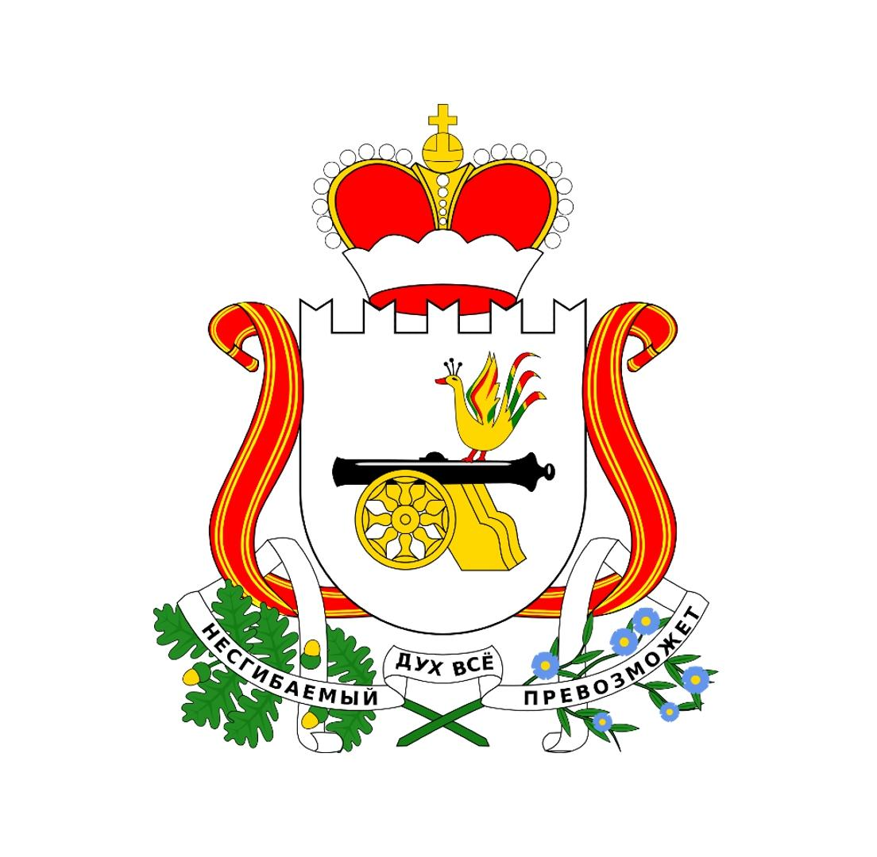
Рейтинг спортивных
федераций
по итогам
2025 года
МИНИСТЕРСТВО СПОРТА СМОЛЕНСКОЙ ОБЛАСТИ

Slide 2
